Slide 1
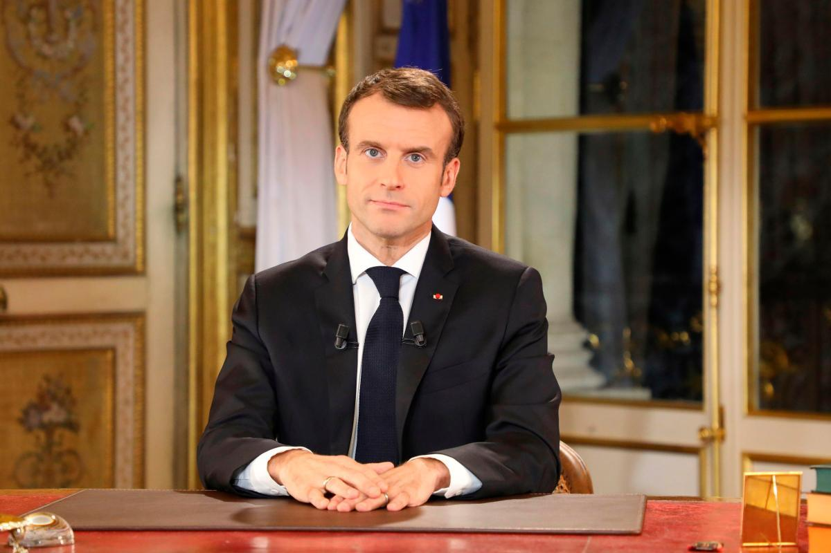
Les profs de Göteborg et de sa région pensent peut-être que les Français sont fous ?
Fransklärardagarna 2 mars 2019
Yannick orfévre

Slide 2
Un an en chiffres…
1
2
4
300
1.185
46.600
287.710
67.000.000
Champion du monde
étoiles
passeports
fromages
€ smic
gilets jaunes pour l’Acte XV
gilets jaunes pour l’Acte I
d’opinions, de râleurs, de mécontents
DE FRANÇAIS !

Slide 3
2018 : Tout avait si bien commencé
CHAMPION DU MONDE
KILYAN MBAPPÉ
2 ETOILES

Slide 4
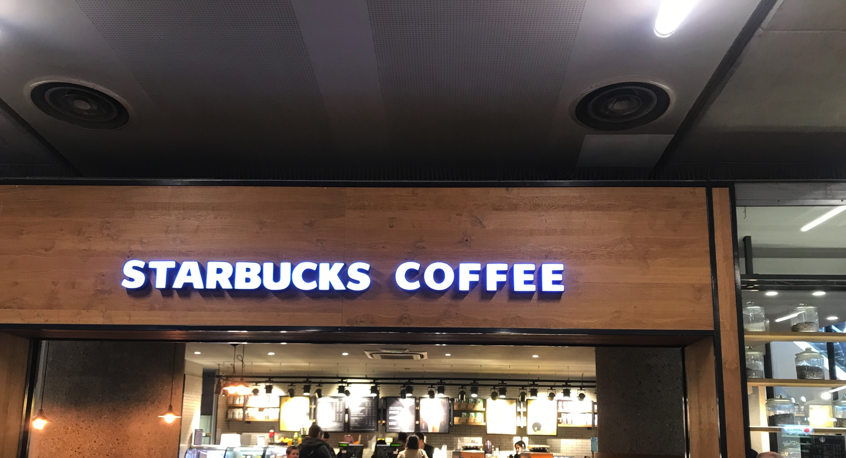
Et puis tout était comme d’habitude : la défense de la langue française se voyait partout !

Slide 5
La littérature scandinave se vendait très bien dans les gares

Slide 6
Les trains arrivaient souvent à l’heure sauf certains
La France prend exemple sur la Suède
Le point névralgique : La Gare Montparnasse
Pannes de courant à répétition
TGV en panne
Trains en retard…

Slide 7
Le président disait des choses gentilles aux Français
Début 2017:
« Je ne cèderai ni aux fainéants, ni aux cyniques ».
Juin 2017:
la France est comme une gare, où « on croise les gens qui réussissent et ceux qui ne sont rien ».
Au Danemark en août 2018,
« Gaulois réfractaires au changement ».
En septembre 2018
« Je traverse la rue, je vous trouve du travail ! »

Slide 8
L’homme par qui le scandale arrive…
Juillet 2018 : Alexandre Benalla en ”policier”
Septembre 2018 : Benalla est questionné par le Sénat. le chouchou du président ?
Janvier 2019: Benalla et ses 4 passeports diplomatiques.
Benalla a fait des affaires avec des proches de Vladimir Poutine.

Slide 9
Itinérance mémorielle
Voyage de mémoire

Slide 10
Limitation de vitesse sur le réseau secondaire

Slide 11
Mais qui sont les gilets jaunes ?
étaient

Slide 12
Qui sont les Gilets jaunes ?

Slide 13
Orientation politique ou pas

Slide 14
Opinions politiques des GJ

Slide 15
Soutien des Français aux gilets jaunes

Slide 16
Taxes
Impôts
Salaires
Retraites
10 décembre : discours de Macron à la télévision

Slide 17
Revendications des gilets jaunes
Baisse des taxes sur les carburants
Le RIC Référendum d’Initiative Citoyenne
Augmentation du smic
OBTENUE LE 10 DÉCEMBRE
100 € / MOIS OBTENUS LE 10 DÉCEMBRE
APRÈS LE GRAND DÉBAT NATIONAL ?

Slide 18
C’est quoi le RIC ?
R comme Référendum
I comme d’Initiative
C comme Citoyenne

Slide 19
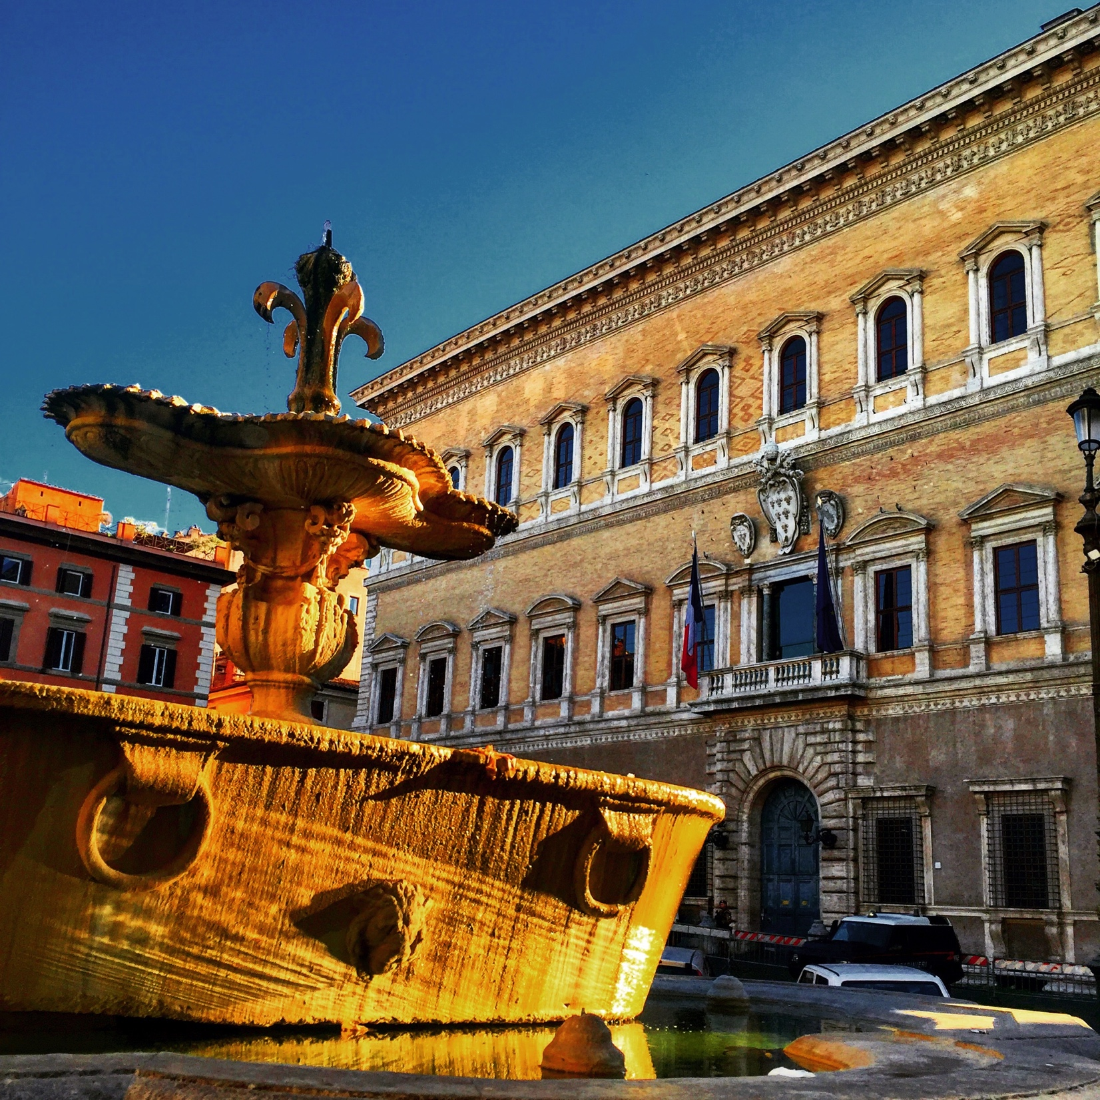
Le psychodrame franco-italien
Luigi Di Maio du M5S rencontre des Gilets jaunes à Montargis sans informer le gouvernement français
Paris rappelle son ambassadeur
Matteo Salvini de la Lega a ouvertement critiqué Emmanuel Macron
Palais Farnèse à Rome

Slide 20
Revendication des gilets jaunes irréaliste ?
MACRON
DÉMISSION !
DANS LEURS RÊVES ?

Slide 21
Les acteurs du drame politique
BFM TV
Marine Le Pen
Rassemblement national
RT
FACEBOOK
Jean-Luc Mélenchon
La France Insoumise
Emmanuel Macron
Président 2017-2022

Slide 22
Le Grand Débat National
Vrai débat entre les Français et leurs représentants politiques
ou
Grand One Man Show d’Emmanuel Macron ?

Slide 23
Mais l’acte XVIII est prévu pour le 16 mars !

Slide 24
La une du 13/2 sur la poussée d’antisémistisme

Slide 25
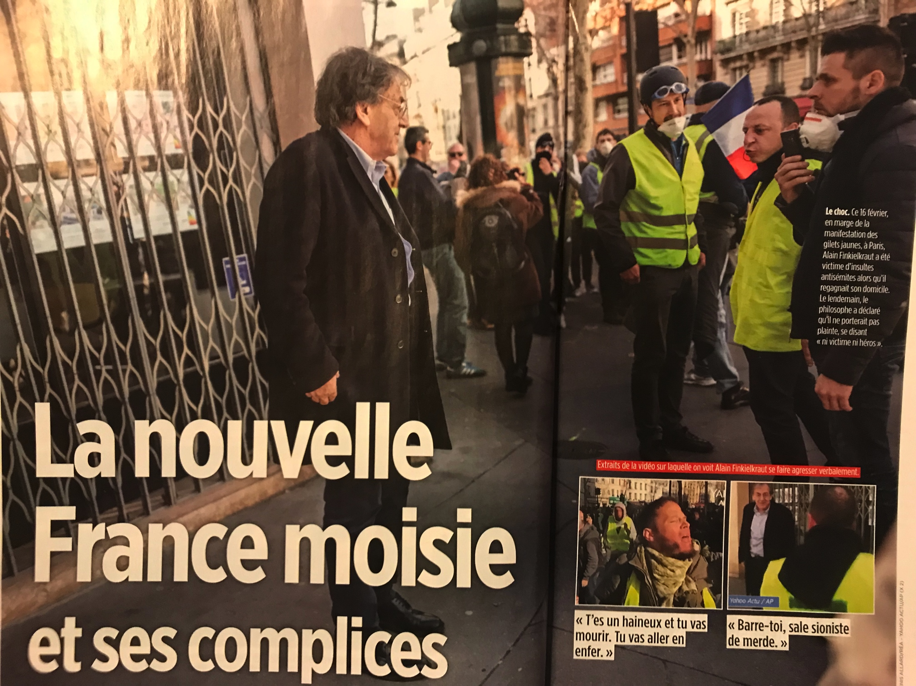
Que sont devenus les GJ?
Antisémites ? l’incident Finkielkraut
Islamo-gauchistes ?
Rouges-bruns ?
Le Point 28 février 2019
Antiparlementaristes comme dans les années 30 ?
Anti-flics ? Enfin anti-keuf ? l’incident du caillassage de la voiture de police sur l’A7 en plein centre de Lyon ?

Slide 26
Quizz pour pédagogues
En France, le combat des idées se fait…
1 Dans la rue
X Dans une librairie
2 Dans un restaurant

Slide 27
Houellebecq…
Le Balzac du XXIe siècle ?
La carte et le territoire
Prix Goncourt 2010
Soumission
2015
Publié le 4 janvier 2019

Slide 28
Qui a tué son père ?
Edouard Louis
Star de la gauche radicale
Intellectuel et écrivain
Son enfance décrite dans
En finir avec Eddy Bellegueule
Maître à penser : Pierre Bourdieu
Une certaine idée des Gilets jaunes

Slide 29
Qui a tué son père ?
Martin Hirsch
Médecin
Ex-président d’Emmaüs
Homme politique de gauche
Ministre de Nicolas Sarkozy
Bien né
Une certaine idée de l’Etat

Slide 30
Le combat des philosophes
Onfray
vs
Enthoven

Slide 31
Je polémique, tu polémiques, il polémique, nous polémiquons, vous polémiquez, ils polémiquent
Bourgeois de gauche radicale anti-Macron
Bourgeois catholique
anti-avortement et
anti-Macron
Populiste de gauche
anti-Macron

Slide 32
Pour les Français, la vie est un combat…
MAL
BIEN

Slide 33
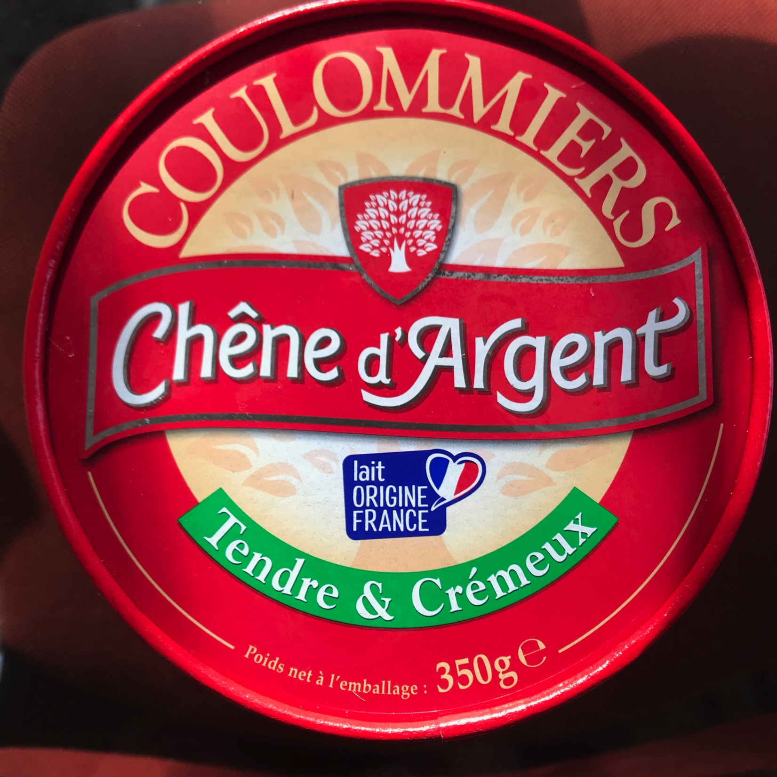
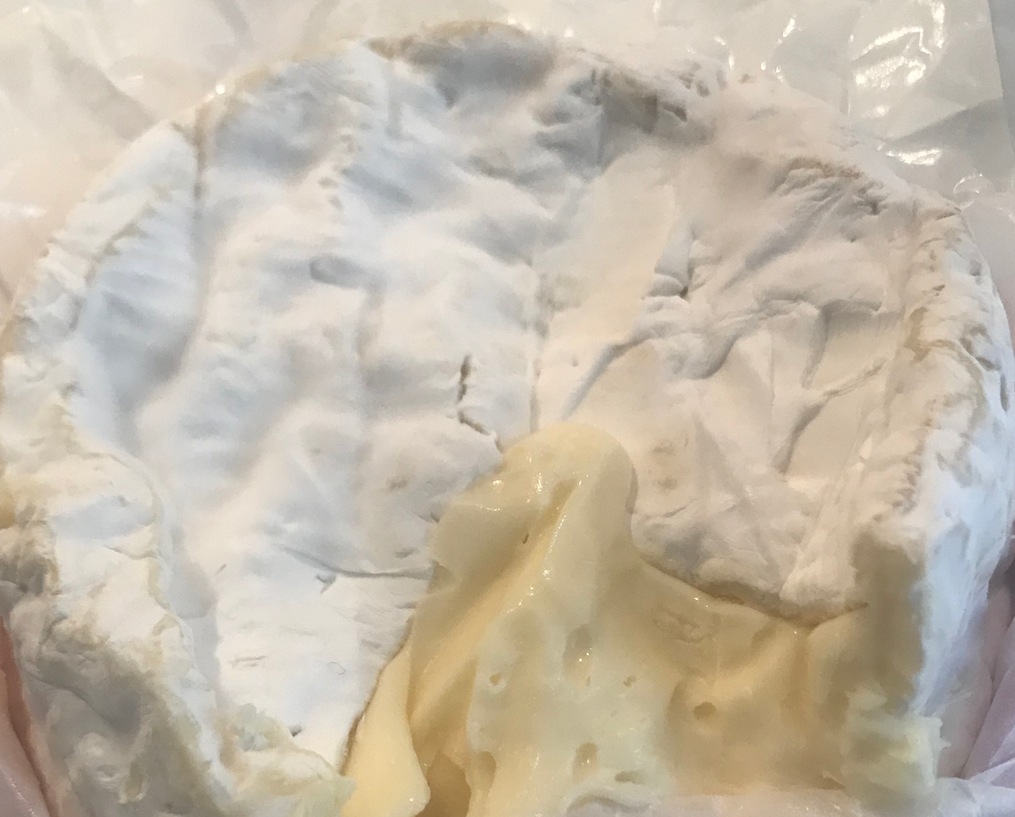
Un pays avec 300 fromages est-il ingouvernable ?

